Slide 2
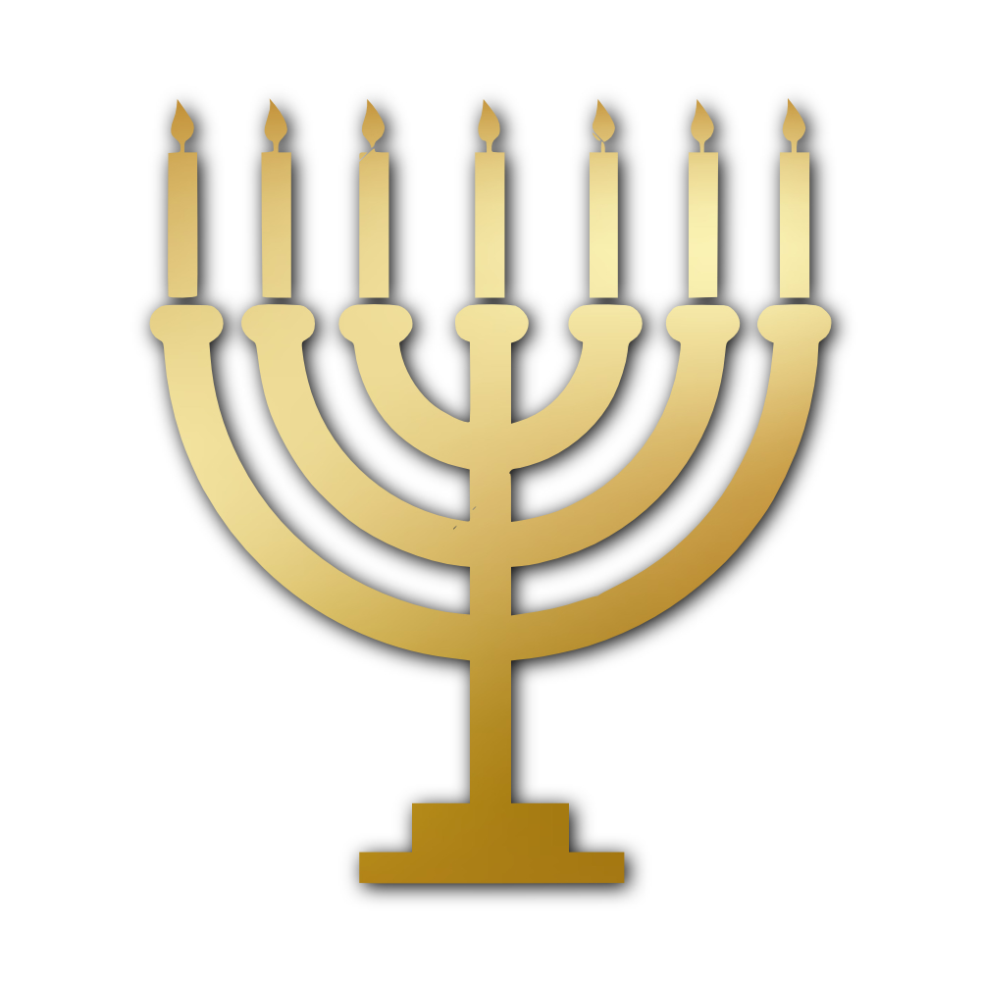
cristo
Entre los siete candeleros
Cristo, el glorioso soberano de los reyes de la tierra. camina entre Sus iglesias, las sostiene en la tribulación y las llama al arrepentimiento y la perseverancia

Slide 3

El trono
El Cordero y los sellos
Cristo es soberano sobre toda la creación; Él tiene el derecho de juzgar a las naciones, redimir a su pueblo y sostenerlo en la tribulación y la muerte.

Slide 4
Las siete
trompetas
el Cordero envia juicios contra toda la humanidad, perolos hombres no se arrepintieron, sino que persiguen a Sus testigos

Slide 5
Las siete
Grandes señales
El dragón, la bestia y el falso profeta buscan engañar y perseguir al pueblo de Dios. Aquellos que son fieles a

Slide 6
Las siete
gta
el Cordero envia juicios contra toda la humanidad, perolos hombres no se arrepintieron, sino que persiguen a Sus testigos

